Slide 1
Государственное общеобразовательное учреждение Республики Коми
«Специальная (коррекционная) школа – интернат № 6»
г. Печоры
Урок чтения и развития речи
в 4 классе
нанайская сказка
«Айога»
учитель начальных классов
Артеева Виктория Кимовна

Slide 2
Чтение делает человека знающим,
беседа – находчивым,
а привычка записывать – точным.

Slide 3
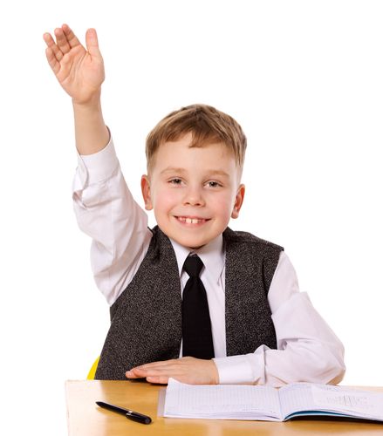
Речевая разминка
Вот сидит перед вами Петя,
Он умнее всех на свете,
Всё он знает,
Понимает,
Всё другим он объясняет.
Терпение, терпеливый

Slide 4
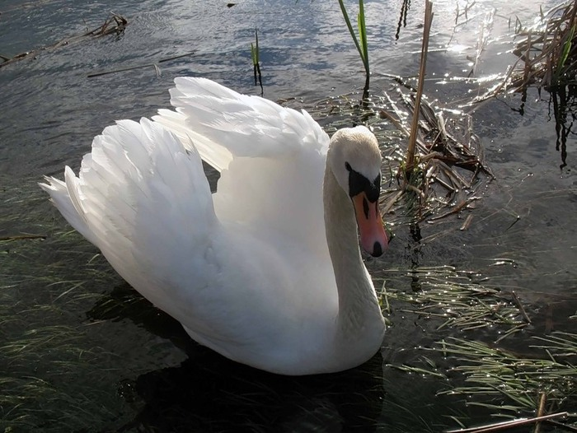
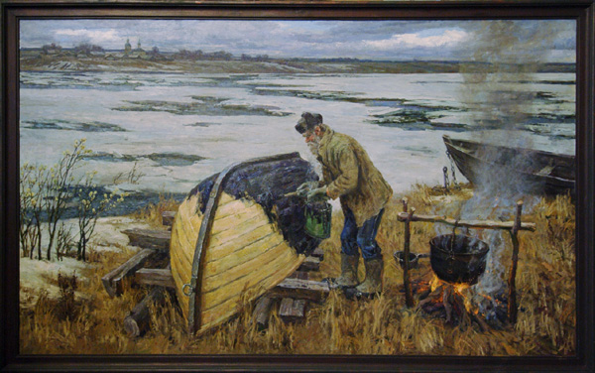
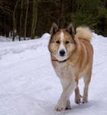
Приёмыш
Д.Мамин – Сибиряк
Приёмыш
Дед Тарас
Соболько

Slide 5
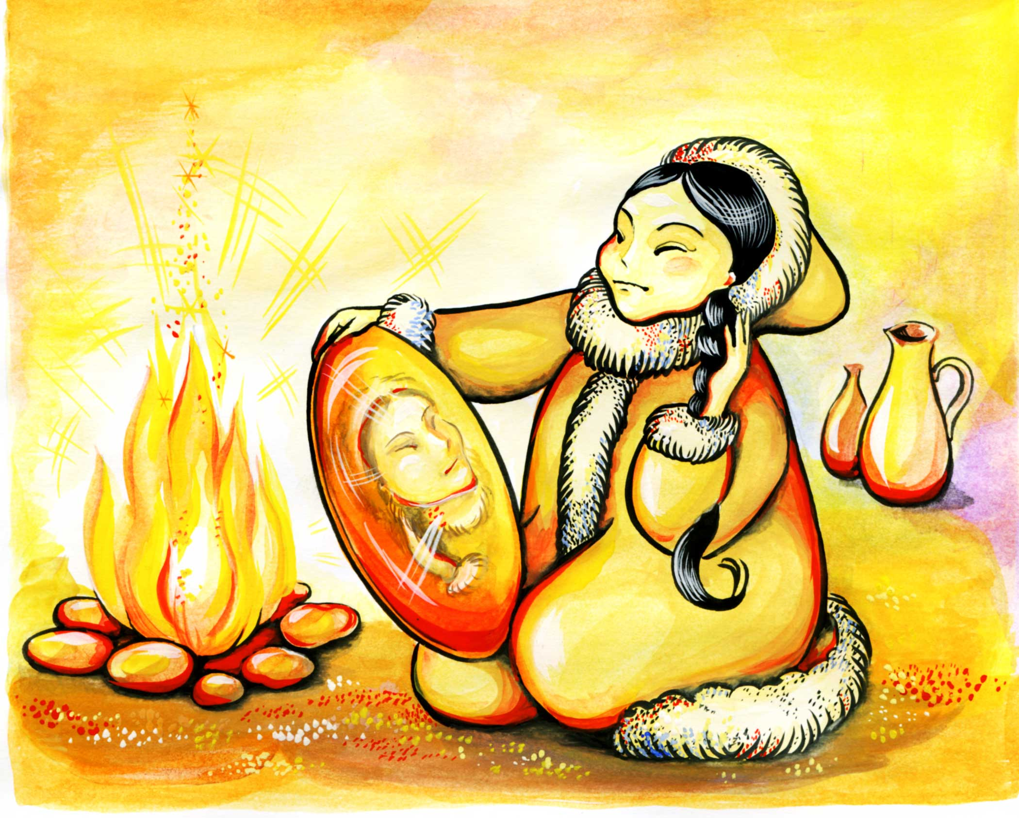
Айога – имя нанайской девочки
добрый
внимательный
злой
жалостливый
коварный
заботливый
мудрый

Slide 6
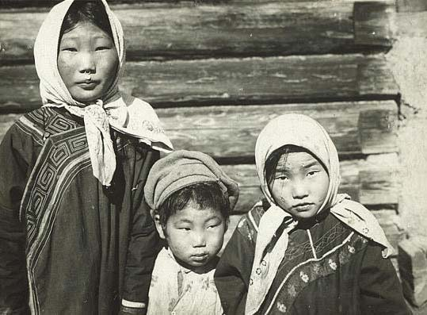
Наша страна многонациональна.
На Дальнем Востоке по берегам реки Амур живут нанайцы.

Slide 7
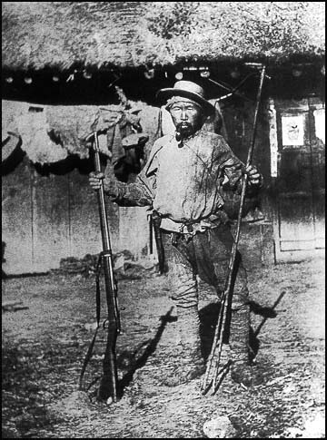
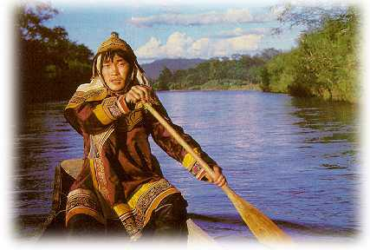
Они занимаются охотой, рыболовством и поэтому ведут бродячий образ жизни, у них нет постоянного жилья.

Slide 8
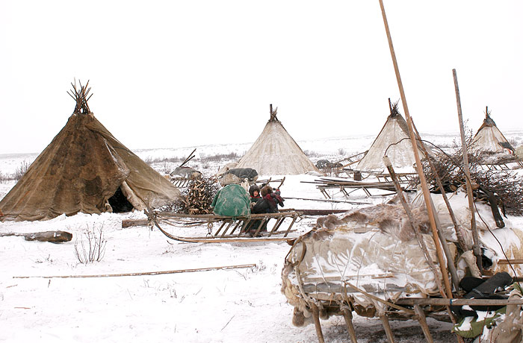
Это кочевые жители. Они переезжают с одного места на другое и живут в стойбищах.
Стойбище - это временное поселение кочевников.

Slide 9
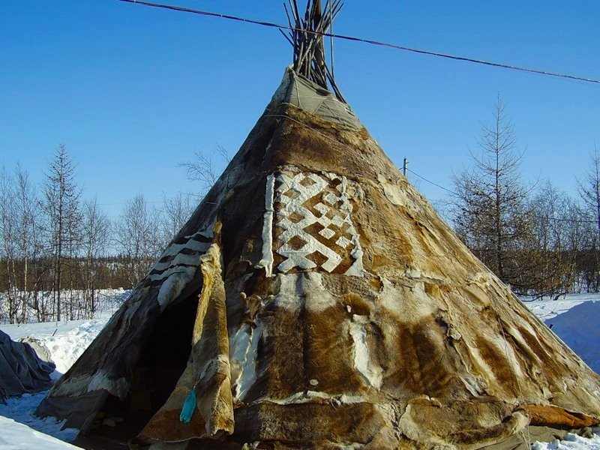
Чум - форма жилища из жердей , покрываемый берестой, войлоком или оленьими шкурами.

Slide 10
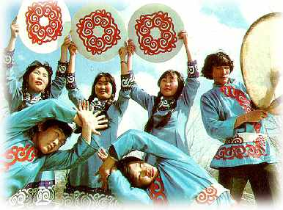
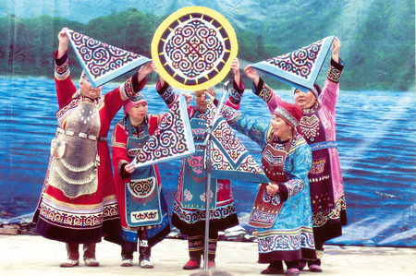
У нанайского народа богатый фольклор, множество разных песен, загадок, пословиц, сказок.

Slide 11
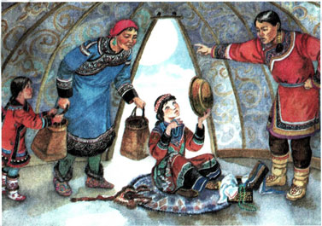
Айога
нанайская народная сказка

Slide 12
ГИМНАСТИКА ДЛЯ ГЛАЗ

Slide 13
Словарная работа
за-гор-ди-лась -------- загордилась
раз-гля-ды-вать -------- разглядывать
на-чи-щен-ный --------- начищенный
на - гля - дит – ся ------- наглядится
на рас-ка-лён-ном --------- на раскалённом
по-ко-ро-бят-ся -------- покоробятся

Slide 14
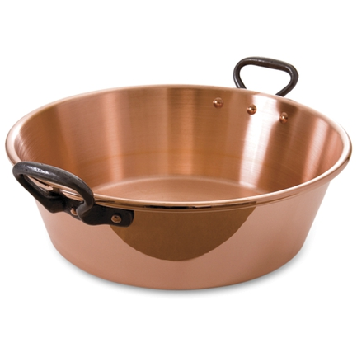
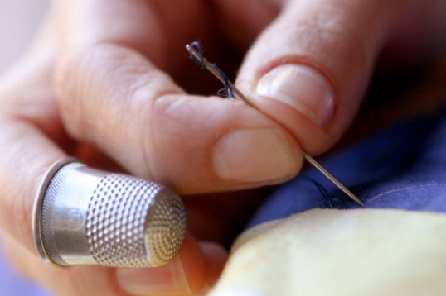
Загордилась – стала гордой, никого не признаёт
Покоробятся –искривятся, станут неровными.
Медный таз – сосуд, посуда.
Напёрсток – жёсткий колпачок, используют при шитье

Slide 17
Айога
нанайская народная сказка

Slide 18
ФИЗКУЛЬТМИНУТКА
Отдых наш,
физкультминутка.
Занимай свои места!
Шаг на месте левой, правой!
Раз-два, раз-два!
Прямо спину все держите
И под ноги не смотрите —
Раз-два, раз-два!
Руки дружно разведите —
Раз-два, раз-два!
Друг на друга посмотрите —
Раз-два, раз-два!
Опустите руки вниз —
И за парту все садись!

Slide 19
1 часть
Какая была Айога?
Айога была красивая.
добрый
внимательный
злой
жалостливый
коварный
заботливый
мудрый
Что говорили соседи о девочке?
Соседи говорили, что
красивее её никого нет.
Какая стала Айога?
Стала Айога ленивая, гордая,
самовлюблённая.

Slide 20
2 часть
- Что вы ещё узнали об этой девочке?
- Девочка отказалась помочь матери, придумывала отговорки.
добрый
внимательный
злой
жалостливый
коварный
заботливый
мудрый
- Какие качества характера Айоги здесь проявились?
- У девочки проявились такие качества,
как лень, хитрость.
- Почему же она вам не понравилась?
- Стала ленивая и всё время любовалась собой
- Кто помогает матери девочки?
- Матери помогает соседская девочка.

Slide 21
Вот однажды говорит ей мать: -- Принеси воды, дочка! Айога отвечает : -- Я в воду упаду. -А ты за куст держись, -- Куст оборвется ! - А ты за крепкий куст возьмись. -- Руки поцарапаю… - Рукавицы надень. -- Изорвутся. - Ты зашей рукавицы иголкой. - Иголка сломается ! - Возьми толстую иголку, - говорит отец. - Палец уколю ! - Наперсток возьми. - Напёрсток прорвется !
3
1
2

Slide 22
3 часть
Что вы замечаете в этой части сказки?
2
1

Slide 23
3 часть
Увидела Айога лепешки, кричит: - Дай мне лепешку, мать! - Горячая она. Руки обожжешь, - Я рукавицы надену. - Рукавицы мокрые. - Я их на солнце высушу. - Покоробятся они. - Я их мялкой разомну. - Руки заболят, -- отвечает мать. - Зачем тебе трудиться, красоту твою портить. Лучше я лепёшку той девочке отдам, которая рук своих не жалеет.
2
1

Slide 25
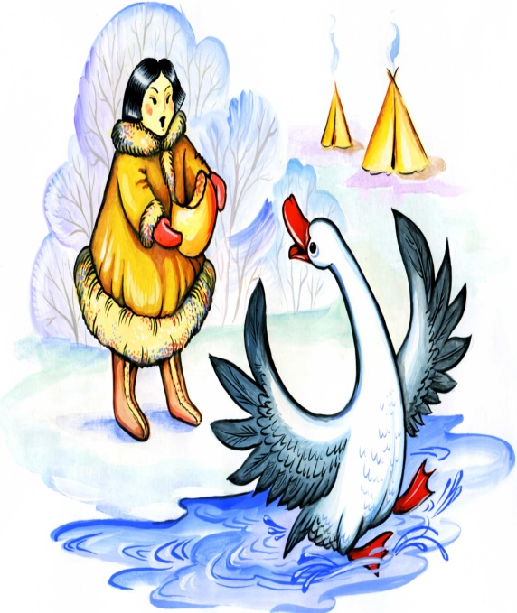
4 часть
- Как была наказана Айога?
- Она превратилась в гуся.
- Жалел ли кто-нибудь Айогу в конце сказки?
- Айогу никто не жалел.
- Послужило ли Айоге это уроком?
- Нет, она продолжала гордиться своей красотой.
- А на самом деле, какой она стала?
- Она стала некрасивой, неуклюжей.

Slide 26
- Почему же с этой девочкой случилось такое несчастье?
- С чего началось превращение Айоги в самовлюблённую и эгоистичную девочку?
- Кто же виноват в том, что Айога так изменилась?
- Какая главная героиня?

Slide 28
Работа с пословицами
Лениться да гулять – добра не видать.
Не по виду суди, а по делам смотри.
Труд человека кормит, а лень портит.
Хочешь есть пироги, не сиди на печи.
Кто скоро помог, тот дважды помог.

Slide 29
Тренажёр с вопросами
1.Главный герой сказки «Айога»? | Соседская девочка | Отец Айоги | Мать Айоги | Девочка Айога
2.Какая была Айога? | Трудолюбивая | Отзывчивая | Хорошая | Красивая
3.Какая стала Айога? | Гордая | Ленивая | Добрая | Трудолюбивая
4. Кто помог матери Айоги? | Соседи | Отец девочки | Соседская девочка
5.В кого превратилась Айога? | В лебедя | В голубя | В гуся | В чайку
6. Почему же девочка превратилась в гуся? | Ей захотелось полететь на юг. | Она хотела летать. | Ей нравились гуси. | Она очень гордилась своей красотой.

Slide 30
На уроке читали …. … сказку «…»
Главный герой сказки - …
Айога была ….
Девочка стала …
Она очень гордилась своей …..
и превратилась ….
А в жизни таких людей ждёт …

Slide 31
Синквейн - это творческая работа, которая имеет короткую форму стихотворения, состоящего из пяти нерифмованных строк.
1. Главный герой -
Айога
2. Какая?
Ленивая, гордая, самовлюблённая
3. Что делала?
Любовалась, восхищалась.
4. Айога считала себя
красивой.
5. Рукодельница.
Ленивица.

Slide 32
Спасибо за работу!

